Slide 1
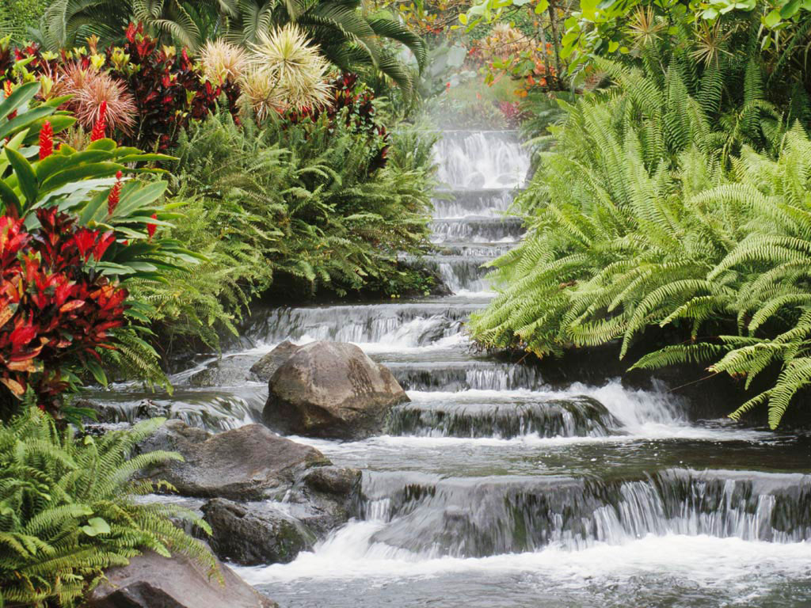
MUNDO ANIMAL

Slide 2
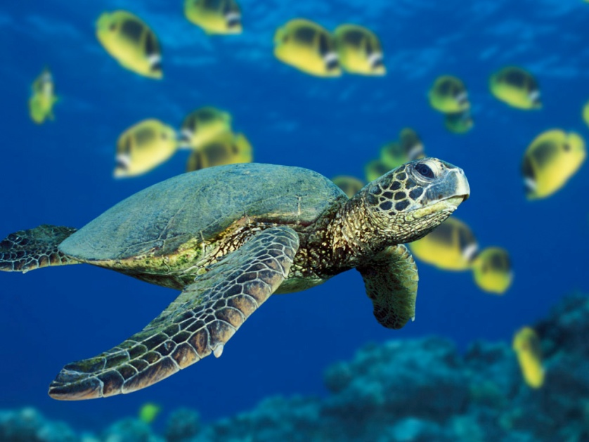
EL MUNDO ANIMAL
En la amplísima gama de géneros y especies animales, se hallan muchos feroces, otros inofensivos, algunos amigables y simpáticos, varios que atemorizan o impresionan, pero todos están en la naturaleza por alguna razón, y tienen que existir para mantener el equilibrio ecológico en la Tierra.

Slide 3
CARACTERISTICAS DEL MUNDO ANIMAL
EL DELFIN
EL ZORRO
EL CONDOR
OSO PANDA
EL CASTOR
VIDEO

Slide 4
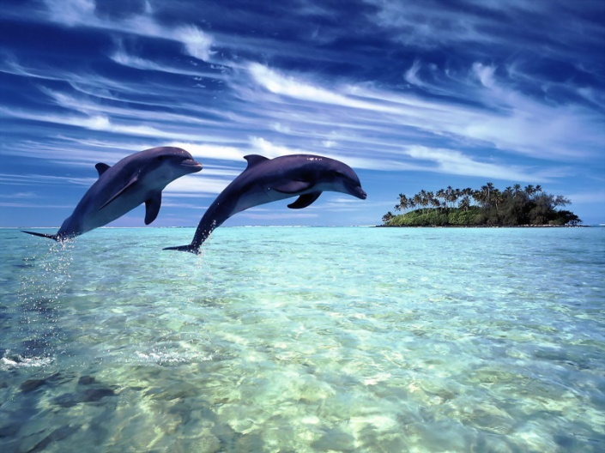
EL DELFIN
El delfín es el mamífero marino que más se adapta a la vida en cautiverio. Existen unas 32 especies, de las cuales las más conocidas son el delfín mular (común en zoológicos, acuarios y presentaciones de exhibiciones acrobáticas con estos animales), es del de mayor tamaño y puede alcanzar unos 3 metros de longitud; el delfín común, y el boto, delfín grácil y pequeño, que habita en aguas dulces, y ha llegado a remontar 2.000 km aguas arriba en el río Amazonas. El boto es el delfín más pequeño, con una longitud inferior a 1,2 m
CARACTERISTICAS

Slide 5
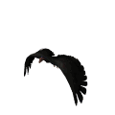
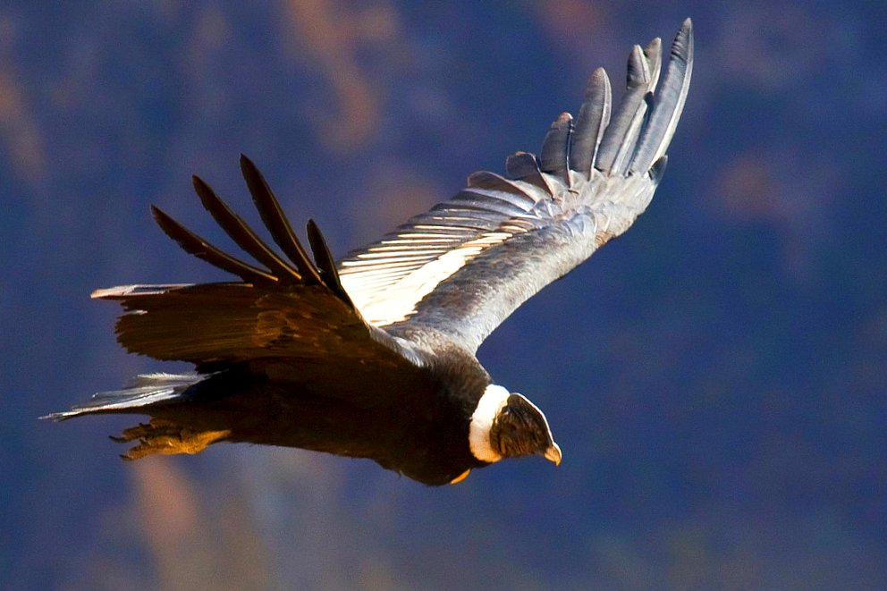
EL CONDOR
Esta ave rapaz diurna pertenece a los catártidos de cabeza y cuello desnudos, plumaje negro azulado, collar y espalda blancos, cola pequeña y pies negros. Habita en los Andes y es la mayor de las aves voladoras.
CARACTERISTICAS

Slide 6
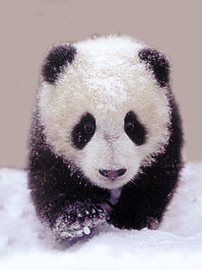
OSO PANDA
El oso panda o panda gigante (Ailuropoda melanoleuca) es una especie de mamífero del orden Carnivora y, aunque hay una gran controversia al respecto, los últimos estudios de su ADN lo engloban entre los miembros de la familia de los osos (Ursidae), siendo el oso de anteojos su pariente más cercano, si bien este pertenece a la subfamilia de los tremarctinos.
CARACTERISTICAS

Slide 7
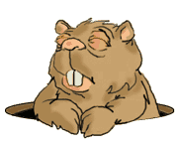
EL CASTOR
El castor es un roedor que habita en las regiones frías de América del Norte y Europa. Especialmente se encuentra en ríos que se hallan rodeados de bosques de abedules, álamos, arces rojos, etc.
Si la altura del agua en que habita es de menos de un metro de profundidad, el castor realiza embalses o empalizadas con ramas y troncos. Este animal puede derribar árboles, hacer presas y canales.
CARACTERISTICAS

Slide 8
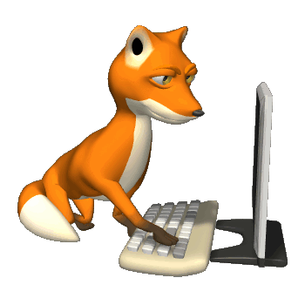
EL ZORRO
Este animal tiene fama de hábil ladrón, ágil, veloz e inquieto. Ataca gallineros, y es perseguido por granjeros, debido a los daños que ocasiona, aunque también son de utilidad para eliminar a los roedores que merodean estos lugares.
Por lo dicho, el zorro común, llamado zorro rojo (Vulpes Vulpes), vive cerca de las granjas. Se alimenta esencialmente de ratones, insectos, aves y huevos.
CARACTERISTICAS

Slide 9
CARACTERISTICAS

